Slide 1
«Вовлечение МСМ и транс*персон в программу доконтактной профилактики ВИЧ в Казахстане»
(Aman Bol PrEP)
Достижения и барьеры 2022 года
Проект, финансируемый ГФСТМ
Асель Терликбаева, 2022
Общественный Фонд «Центр научно-практических инициатив»

Slide 2
«Вовлечение МСМ и транс*персон в программу доконтактной профилактики ВИЧ в Казахстане» (AmanBol PrEP)
Срок реализации: 2021-2023 гг.
Суб-контрактер: Общественный фонд «Центр научно-практических инициатив»
Цель:
обеспечить устойчивость и непрерывность услуг для ключевых групп населения (КГН) и людей, живущих с ВИЧ (ЛЖВ), по профилактике, уходу и лечению ВИЧ

Slide 3
Задачи проекта
Задачи:
Оказать информационную поддержку и техническую помощь КНЦДИЗ в реализации национального плана по ускоренному внедрению ДКП в Казахстане.
Оказать техническую поддержку в развитии потенциала медицинского персонала и НПО по реализации профилактических мероприятий среди МСМ, ТГ, привлечению к консультированию и тестированию на ВИЧ МСМ, ТГ и внедрению ДКП в 6-ти регионах.
Обеспечить научное и техническое сопровождение внедрения и реализации ДКП.
Провести анализ внедрения ДКП и подготовить отчет.

Slide 4
Основные индикаторы:
Тренинги
Тренинги по профилактической работе с МСМ, ТГ и внедрению ПрЕП для медицинских работников дружественных кабинетов (ДК) и специалистов НПО
Тема: «Развитие программы доконтактной профилактики ВИЧ в Казахстане»
Цели:
• Подготовка медицинских специалистов и сотрудников НПО по профилактике ВИЧ среди МСМ и ТГ по программе ДКП
Проведено 6 тренингов в 6 проектных регионах с до-, пост-тренинговой оценкой, а также оценкой удовлетворенности тренингом и тренером.
Количество подготовленных медицинских работников ДК – 61 специалист
Количество подготовленных сотрудников НПО – 72 специалиста
Всего - 133 специалиста (27.11.2022)

Slide 5
Основные индикаторы:
МиО визиты
Цель МиО визитов:
Мониторинг хода программы ДКП в регионах проекта, обмен опытом, наработанным в процессе реализации Проекта Aman Bol PrEP, по снижению темпов распространения ВИЧ и ИППП среди МСМ/ТГЛ путём организации комплексных профилактических мероприятий и технической информационной поддержки ДКП.
Количество в 6 регионах: 10 (+ 2 визита до 8 декабря)

Slide 6
Основные индикаторы:
МиО визиты – рекомендации
Для всех Центров СПИД – этический кодекс общения для врачей ДК.
Для регионов, где есть НПО:
Изменение времени работы ДК и процедурного на вечернее и/или утреннее
Организовать регулярный выездной ДК на базе НПО с тестированием и выдачей ДКП
Усилить знания и опыт аутричей по ДКП и тестированию
Повысить имидж врачей в социальных сетях (например, через личные блоги и СММ)
Для регионов, где нет НПО:
СММ продвижение в социальных сетях
Проведение мероприятий с привлечением сообществ
Мотивация равных консультантов
Бюджет на равных аутричей в Центр СПИД

Slide 7
Основные индикаторы:
Национальный тренинг
Организация и проведение Национального тренинга для медицинских работников «Доконтактная профилактика ВИЧ среди ключевых групп населения»
Двухдневный тренинг в г. Алматы с приглашением врачей ДК со всех Центров СПИД Казахстана, включая ДК поликлиник г. Алматы и трансляция через зум для всех желающих.
Дата проведения: 16-17 ноября.
Количество участников – 29 медицинских сотрудников

Slide 8
Основные индикаторы:
Маркетинг и информационные кампании
Публикации информационных материалов на сайте и в социальных сетях – 125 единиц материалов
Переведённые материалы по ДКП на казахский языки - посты на казахском языке в соц.сетях, брошюра о химсексе от ECOM
Общее количество просмотров материалов о ПрЕП на сайте: 10 921
Площадки | Показы (раз) | Охваты (пользователи) | Переходы на сайт
Инстаграм и Фейсбук | 2 741 942 | 510 087 | 12 112
ВКонтакте | 667 917 | - | 1 948

Slide 9
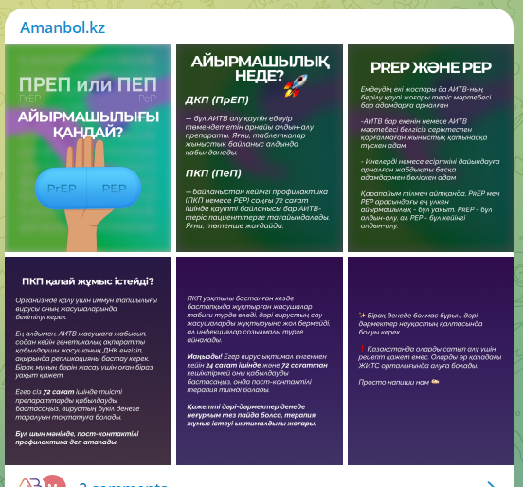
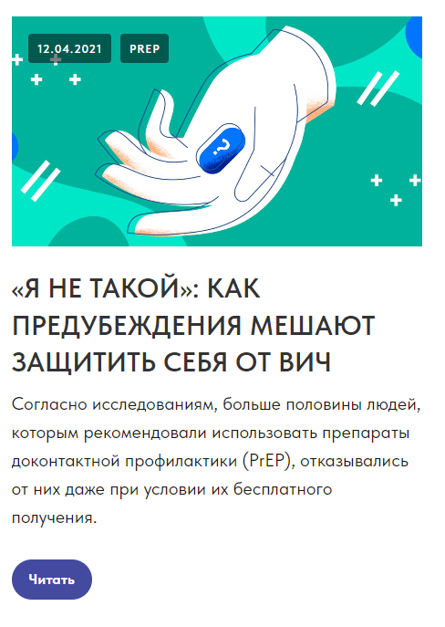
Основные индикаторы:
Маркетинг и информационные кампании

Slide 10
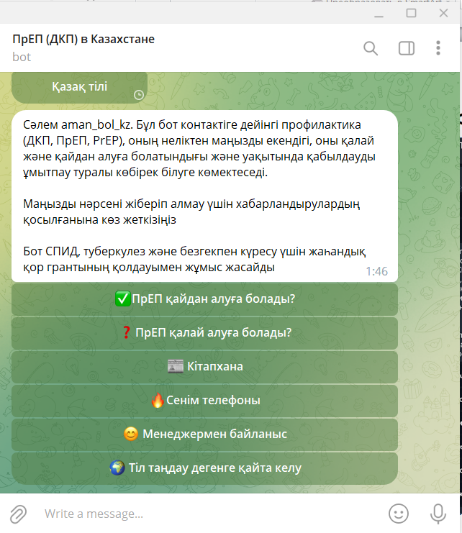
Основные индикаторы:
Маркетинг и информационные кампании
Телеграм бот о ДКП в Казахстане:
Версии на русском и на казахском языках;
Карта доступности ПрЕП в Казахстане с адресами и временем работы дружественных кабинетов Центров СПИД;
Рекомендации по получению;
Библиотека статей, которая регулярно обновляется и пополняется;
Возможность связаться с веб-консультантами из ключевых групп населения и получить помощь по ряду вопросов, а также записаться на бесплатную анонимную консультацию с психотерапевтом;
Возможность связаться с менеджером проекта и многое другое.
https://t.me/prep_kz_bot, или ввести в поиске @prep_kz_bot, или найти по фразе «ПрЕП в Казахстане»

Slide 11
Уникальность проекта
Адаптация глобальной модели внедрения ПрЕП под местные особенности регионов Казахстана
Доступ к группе через цифровые технологии и соц.сети, автоматизацию и онлайн-инструменты.
Хотя проект рассчитан на 6 регионов, команда проекта – 3 специалиста - консультирует и перенаправляет за ПрЕП клиентов из любой точки Казахстана в ближайший Центр СПИД и НПО, сопровождает, поддерживает и собирает обратную связь исключительно онлайн.

Slide 12
Вовлеченные в программу ДКП
(данные проекта Aman Bol PrEP и КНЦДИЗ на 31.10.2022)
ОФ ЦНПИ проконсультировал - 386 клиентов
ОФ ЦНПИ перенаправил в НПО/Центр СПИД за получением ДКП - 273 клиента
Отказались получать – 22 клиента (см. следующие слайды)
Получили отказ – 17 человек (см. следующие слайды)
Клиенты от ОФ ЦНПИ, подтвердившие получение ДКП – 92 человека
Всего по Казахстану получают ДКП – 437 клиент (данные КНЦДИЗ)
В 6 регионах проекта ДКП получили – 182 клиента (данные КНЦДИЗ)
Всего получившие хотя бы 1 раз по Казахстану за 2021-2022 гг. – 593 клиента (данные КНЦДИЗ)
Получившие ВИЧ – 2 человека: 1 – дис.пара, 1 – ситуативная схема (данные КНЦДИЗ)

Slide 13
Вовлеченные в программу ДКП
(регионы с НПО от ГФ, данные КНЦДИЗ на 31.10.2022)
Регионы | Всего получают (на 31.10.2022)
Актюбинская область | 11
Костанайская область | 42
Карагандинская область | 30
Астана | 66
Павлодарская область | 14
Шымкент | 19
Итого | 182

Slide 14
Барьеры в выдаче ДКП
В рамках проекта AmanBol PrEP удалось выявить ряд основных системных барьеров:
Недостаточное знание у врачей Центров СПИД протоколов и НПА
График работы Центров СПИД
Длинные отпуска врачей ДК (врачи могут выгорать, а дК в их отсутствие может не работать)
Малое количество закупленных/забюджетированных препаратов из-за ограничений СК Фармации
Необходимость причислять себя к КГН для получения ДКП, при этом необходимость показать удостоверение личности несколько раз

Slide 15
Барьеры в выдаче ДКП
Кроме того:
Несмотря на рекомендации КНЦДИЗ, некоторые Центры по-прежнему не выдают ДКП в день обращения, а также отказывают клиентам, которые не желают открыто признаваться в своих сексуальных практиках и заполнять подробную анкету
Новым клиентам сложно найти ДК в первый раз
На вахте/в регистратуре не знают, что такое ДКП. А также врачи и медсестры не из ДК, как правило, не знают, что такое ДКП и не подскажут клиенту, как и где ее получить.
В Центре СПИД г.Астаны над ДК (каб.500) висит огромная камера.

Slide 16
Барьеры в выдаче ДКП
(примеры отказа со стороны Центров СПИД)
16 наших клиентов получили отказы в ДКП в виду отсутствия препаратов, из-за отсутствия гражданство или ВНЖ или по другим причинам.
У 1 клиента анализ показал ВИЧ положительный результат (в 2021 г. было 11 наших клиентов)
22 наших отказались получать ДКП самостоятельно из-за неудобного графика работа ДК/центров СПИД, нежелании показывать удостоверение или по другим причинам

Slide 17
Положительный кейс: выдача ДКП на базе НПО
С Центрами СПИД г. Актобе, Караганды и Костанай удалось обсудить алгоритм сбора анализов и консультирования клиентов на базе местных НПО: ОФ «Наша жизнь», ОО «Gay and lesbian alliance» (GALA), ОФ «Мигдаль». По договоренности с НПО врачи ДК посещают мероприятия НПО, консультируют клиентов, собирают анализы и приглашают к включению в программу ДКП с выдачей препаратов.
Результаты. В первый день встречи в программу ДКП включились:
На базе ОФ «Наша жизнь» - 3 клиента
На базе ОО «Gay and lesbian alliance» - 10 клиентов
На базе ОФ «Мигдаль» - 6 клиентов

Slide 18
Задачи проекта на 2023 гг.
Удержание клиентов, вовлеченных в программу ДКП
Привлечение новых клиентов
Расширение программы для представителей других КНГ
Увеличение материалов о ДКП, в том числе переводы на казахский язык
Обучение специалистов Центров СПИД и НПО
Проведение итогового семинара с представлением результатов

Slide 19
Реализация механизма реагирования на COVID-19 по Программе C19RM_2021 гранта №KAZ-H-RAC/1913 «Обеспечение устойчивости и непрерывности услуг для ключевых групп населения и людей, живущих с ВИЧ, в Республике Казахстан» (Aman Bol COVID)

Slide 20
Дизайн проекта
«Горячая линия» для КГН и ЛЖВ с консультациями веб-специалистов, перенаправлением, поддержкой психотерапевтов и психологов.
11 веб-консультантов для всех КГН и ЛЖВ
3 психотерапевта для индивидуальных экстренных онлайн сессий
3 психолога:
в г. Нур-Султане – оффлайн групповые сессии вне стен Центра СПИД
в г. Караганде – оффлайн групповые сессии вне стен Центра СПИД
в любом городе – онлайн групповые сессии для любого региона
2 smm специалиста (каз. и рус. яз, перенаправление к веб-консультантам)

Slide 21
Уникальность проекта
Доступность для всех представителей КГН и ЛЖВ из любой точки Казахстана
Консультации и сессии на казахском и русском языке
Веб-консультанты – представители всех КГН и ЛЖВ
Онлайн и при необходимости оффлайн консультирование
Перенаправление к различным специалистам и в различные учреждения
Минимальный сбор данных (имя, группа, потребность, контакты)
Анонимность при психологичской поддержке
Консультации и помощь по широкому спектру вопросов КНГ и ЛЖВ

Slide 22
Тренинги
Проведены тренинги по следующим темам:
Практики онлайн-консультирования и веб-аутрич-работы
Стратегия и тактика консультирования
COVID-19 в Казахстане
Работа в соцсетях – публикация постов, ответы на комментарии и личные сообщения
информационная безопасность
заполнение, сдача, пересылка документов
бронирование сессий с психотерапетами
Национальный тренинг по наращиванию потенциала НПО по предоставлению услуг снижения вреда «Современная наркосцена: НПВ, снижение вреда онлайн, гендер и профилактика ВИЧ» в г. Алматы (Совместно с УНП ООН (UNODC)
Даты проведения: 21-23 ноября
Количество участников: 23 аутрича/консультанта из разных НПО Казахстана

Slide 23
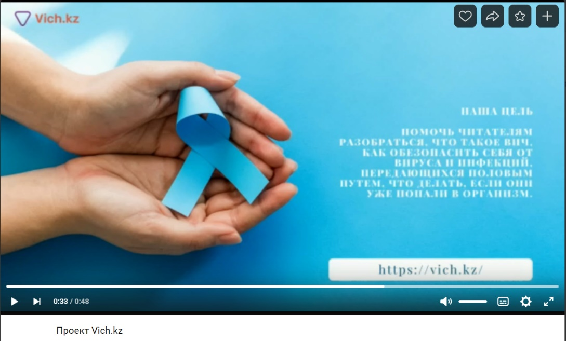
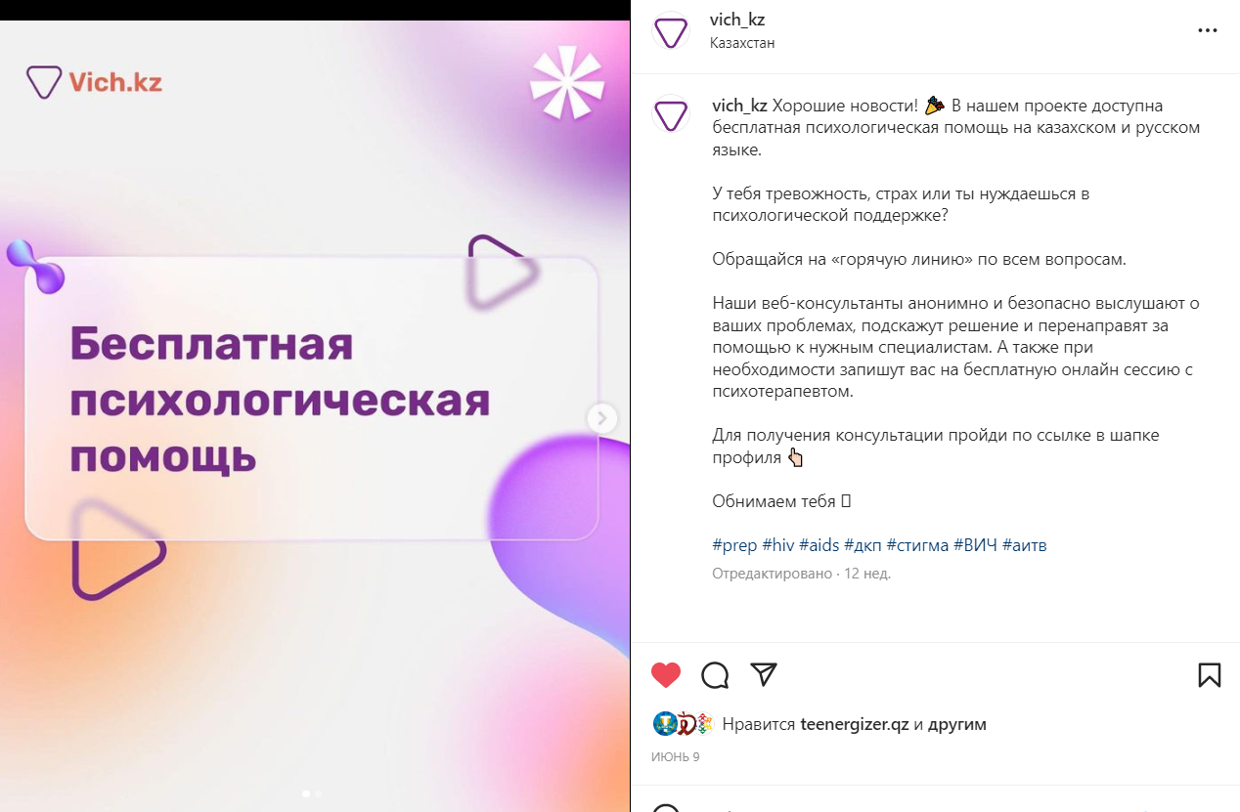
Привлечение клиентов через сайт, статьи и соцсети
Для работы с МСМ и транс*персонами используется сайт amanbol.kz, для работы с другими КГН и общим населением совместно с UNESCO был создан сайт vich.kz, на котором не только есть контакты для получения консультаций, но также и полезные материалы на двух языках о ВИЧ/ИППП и рисках, связанных с ними.
Для этого сайта были созданы отдельные страницы в соцсетях для взаимодействия с целевой аудиторией.

Slide 24
Привлечение клиентов
Рассылки:
СКК
Центры СПИД (приемные, главврачи, врачи ДК)
НПО и другие организации (ГФ, региональные, международные)
«Сарафан»:
Клиенты рекомендуют проект среди своего окружения
Выход через каналы веб-консультантов:
Соцсети и тематические площадки
Регистрация аккантов в приложениях и на площадках – у каждого консультанта аккаунты во всех соцсетях и мессенджерах
Рассылки/реклама в соцсетях

Slide 25
Чем помогают веб-консультанты
консультирование по вопросам вакцинации
консультации по снижению рисков, вреда (в том числе заместительная терапия)
перенаправление в Центры СПИД (презервативы, лубриканты, тестирование, самотесты, доведение до терапии, постконтактная профилактика, ПрЕП/ДКП и многое другое)
бронирование бесплатных индивидуальных сессий у психотерапевтов проекта
помощь с документами
eGOV, ЭЦП
постановка на учет (ЦОН, Центры занятости, пособия и многое другое)
и многие другие вопросы, волнующие КГН и ЛЖВ

Slide 26
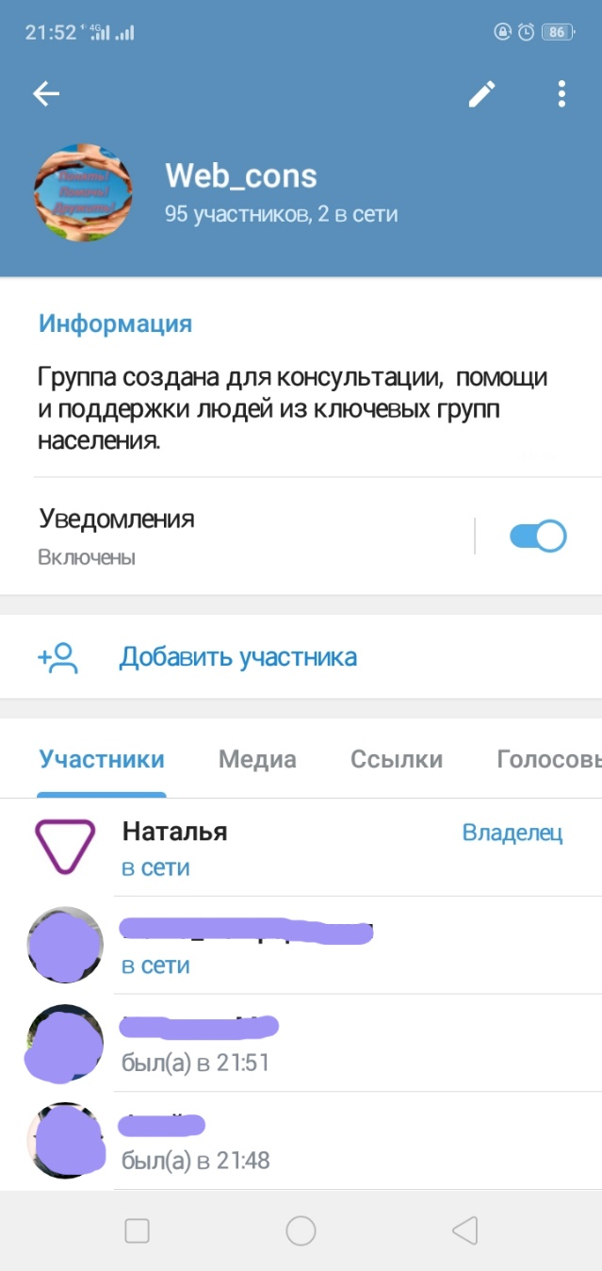
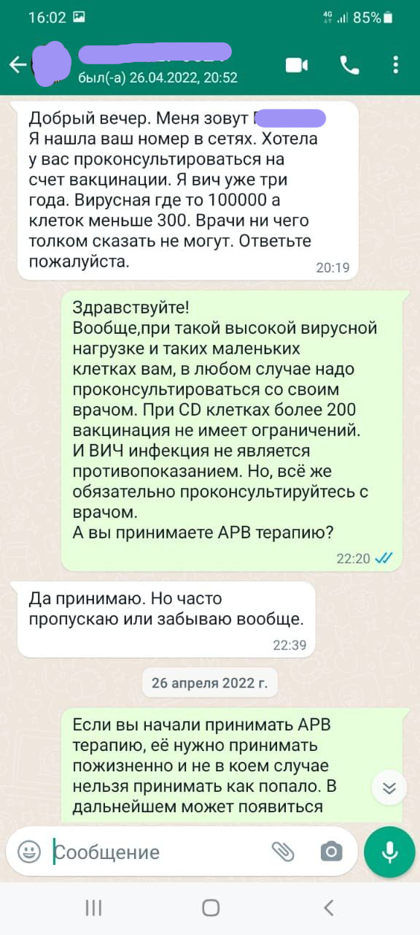
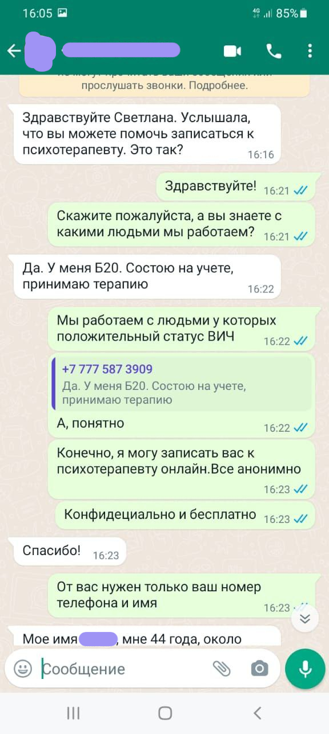
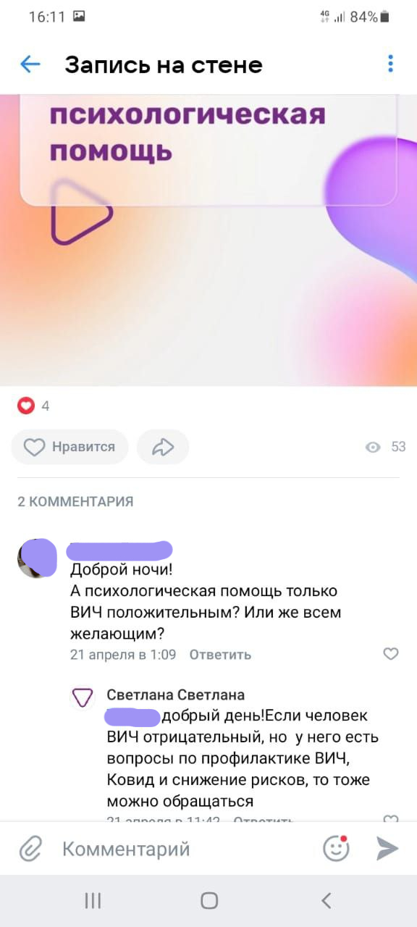
Примеры консультирования: веб-консультанты

Slide 27
Статистика: веб-консультанты
 | ЛУИН | ЛЖВ | РС | ТГ | МСМ
Консультации | 858 | 372 | 397 | 246 | 343
ВСЕГО | 2216

Slide 28
Поддержка психотерапевтов
На данный момент сессии проводят 2 специалиста. При увеличении запросов на сессии мы подключим еще одного.
Чем помогают психотерапевты:
снижение тревожностей, страхов
помощь в принятии статуса
доведении до терапии, до вакцинации
перенаправление к другим специалистам
и многое другое

Slide 29
Статистика: психотерапевты
 | Анар | Алмас
Консультации | 138 | 54
ВСЕГО | 192

Slide 30
Поддержка психологов
Предоставление КГН и ЛЖВ психологического консультирования и поддержки, как в режиме онлайн, так и оффлайн в гг. Нур-Султан и Караганда, где очень востребовано проведение консультирования ЛЖВ и КГН «лицом к лицу»:
Психолог для оффлайн консультирования в г. Караганда и онлайн – регионы РК (место предоставления услуг и место нахождения консультанта в г. Караганда)
Психолог для оффлайн консультирования в г. Нур-Султан и онлайн – регионы РК (место предоставления услуг и место нахождения консультанта в г. Нур-Султан)
Психолог для онлайн консультирования все регионы РК (место проживания консультанта - любой регион РК)

Slide 31
Статистика: психологи
 | Ирина | Аян | Айман
Консультации | 201 | 544 | 189
ВСЕГО | 934
В том числе оффлайн сессии для ЛЖВ и представителей ЛГБТ

Slide 32
Барьеры в реализации проекта
Со стороны сотрудников:
Низкая компьютерная грамотность сотрудников
Сотрудники из КГН, это и плюсы и минусы. Минусы в том числе в том, что сотрудники могут решать свои специфические проблемы в рабочее время.
Со стороны клиентов:
Низкое доверие со стороны клиентов (требуется время для наращивания имиджа)
Клиенты в целях сохранения конфиденциальности удаляют переписки, поэтому не всегда есть возможность подтвердить общение

Slide 33
Спасибо за внимание.
Вопросы?
Асель Терликбаева, 2022
Общественный Фонд «Центр научно-практических инициатив»

